Slide 1

成功体験
田代 祐樹

Slide 2
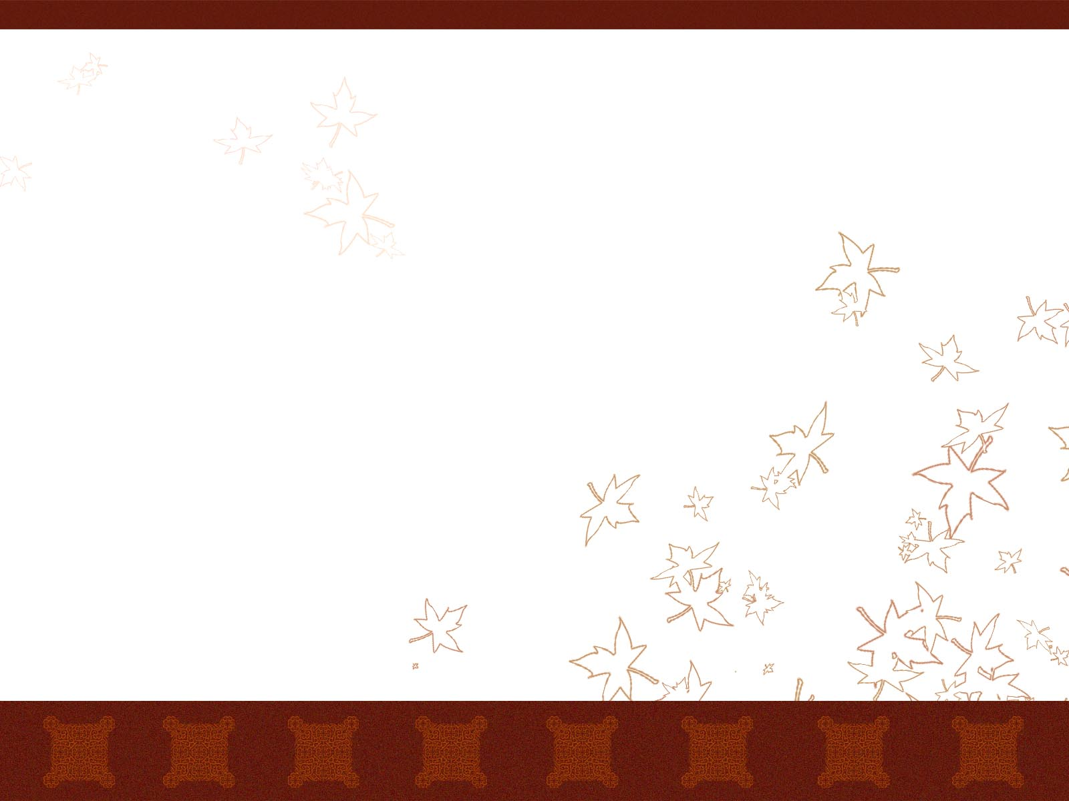

前置き
ソーシャルゲーム運営会社でカスタマーサポート業務を担当。
アプリはGREE、Mobage、ネイティブアプリ等。
しかし、サポート業務が高知県の子会社に移管することになってしまい、研修のため出張することになる。

Slide 3

与えられたミッション
１０アプリの概要と仕様の説明
対象人数：13名
対象年齢：19～43歳
対象者スキル：未経験～ゲーマー
期限：一週間

Slide 4
最初の計画
 | 月曜日 | 火曜日 | 水曜日 | 木曜日 | 金曜日
前半 | アプリA | アプリC | アプリE | アプリG | アプリI
後半 | アプリB | アプリD | アプリF | アプリH | アプリJ

Slide 5
最初の失敗

Slide 6
最初の失敗
GREEやMobageの会員登録を済ませていねぇ

Slide 7
解決策
共通点のあるアプリはまとめて説明を行い、遅れを取り戻す。

Slide 8
修正後の計画
 | 月曜日 | 火曜日 | 水曜日 | 木曜日 | 金曜日
前半 |  | アプリA アプリB | アプリD | アプリG | アプリI
後半 |  | アプリC | アプリE アプリF | アプリH | アプリJ

Slide 9
２つ目の失敗

Slide 10
２つ目の失敗
寝やがる

Slide 11
解決策
こちらから質問する時間を増やす。

Slide 12
最後の失敗

Slide 13
最初の失敗
覚えてねぇ

Slide 14
解決策
理解度テストを行う。

Slide 15
最終的には…
様々な失敗を経て、みんなを業務が行えるレベルまでに研修することができました。

Slide 16

教訓
スケジュール通りには必ず進まない
一回ですべてを伝えきることはできない
こっちがどんなにがんばっても辞める人はいる

Slide 17
以上

